Slide 1


环境与波段的共振
波段训练营
投资顾问执业证书编号A1120620070001
经传多赢讲师：曾文龙
基金从业执业证书编号A20250619007559
中国·广州

Slide 2
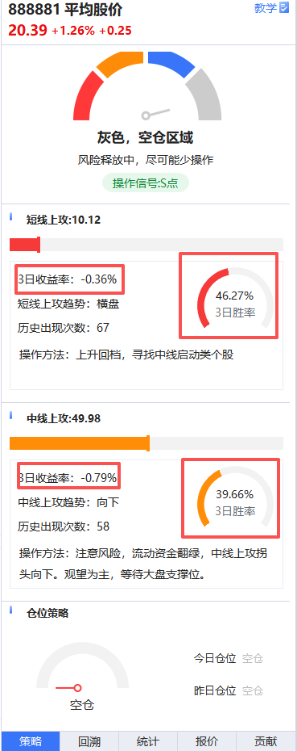
环境强弱影响
市场环境的强弱直接决定波段策略的容错率、持仓周期与止盈幅度，是所有操作的前提。
错误判断市场环境，后续选股与买卖都会陷入方向性错误：​
弱势环境：资金共识弱，趋势持续性差，禁止追涨，需收紧止盈，仅适合小波段操作，且需严格控制仓位。
强势环境：市场趋势明确，赚钱效应强，可做趋势性大波段。

Slide 3
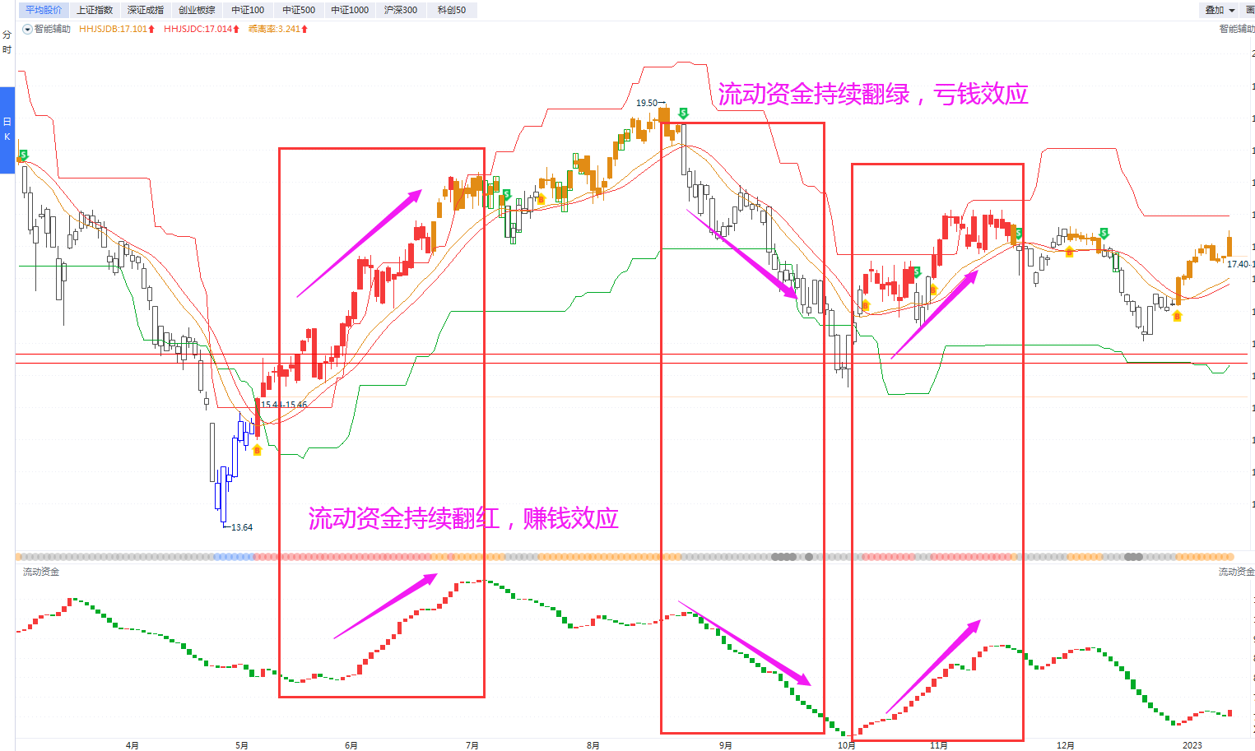
趋势延续-流动资金
流动资金持续翻红，增量资金不断进场，市场活跃度积极，推动股价上行。
流动资金持续翻绿，增量资金观望，市场活跃度低迷，存量资金博弈下，持股信心不足，容易快速获利了解。

Slide 4
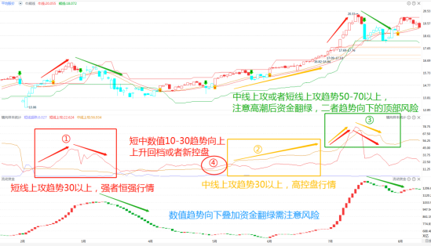
短期趋势-横向样本统计
判断短期市场赚钱氛围：
短线上攻的红线持续向上，代表市场短期强势突破，阶段新高的个股数量越来越多，市场短线操作机会越多，仓位可以适当加重。
当短线上攻持续向下的时候，代表短线新高个股不断较少，如果短线上攻在高位的时候回落，短线操作上就需要警惕，避免追涨，此时短线仓位可以开始做控制。
交易策略管理：短线上攻特别适合偏好短线交易的投资者，短线上攻不断向上，积极参与强势股，适合突破，追涨，回档等等的买入方案。
中线上攻不断上升，阶段新高股票的数量的增加，代表主力控盘（控盘新高，游资抱团急涨或者机构控盘慢涨）的个股数量越来越多，筛选主力控盘递增的个股。

Slide 5
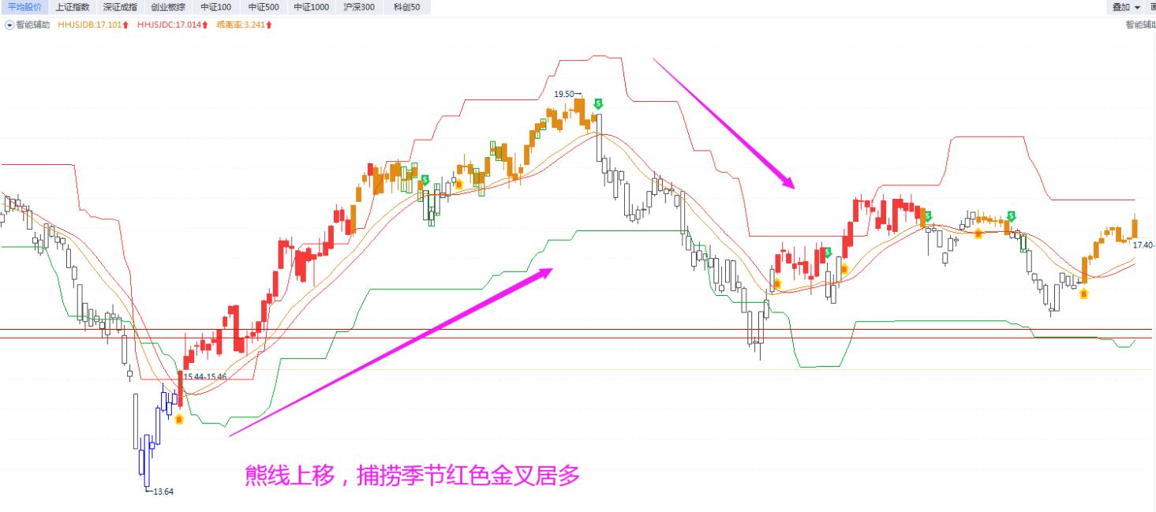
中期趋势股-牛熊线
判断中期市场赚钱氛围：
大机会行情：
熊线上移（代表市场重心上移），市场为上升趋势。
大风险行情：
牛线下移（代表市场高位杀跌），市场为下降趋势。
结构性行情：牛线上移或者熊线下移
流动资金翻红为主，去弱（流动资金翻绿，智能辅助线下方）留强（流动资金翻红，智能辅助上方）；流动资金翻绿为主，注意资金翻绿个股跌破箱体的风险。
震荡市，流动资金决定最终趋势方向。

Slide 6
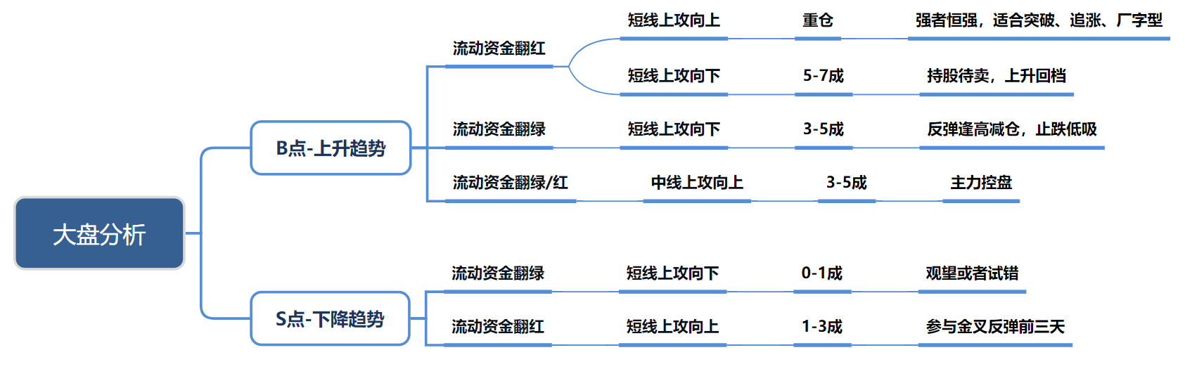
大盘分析

Slide 7
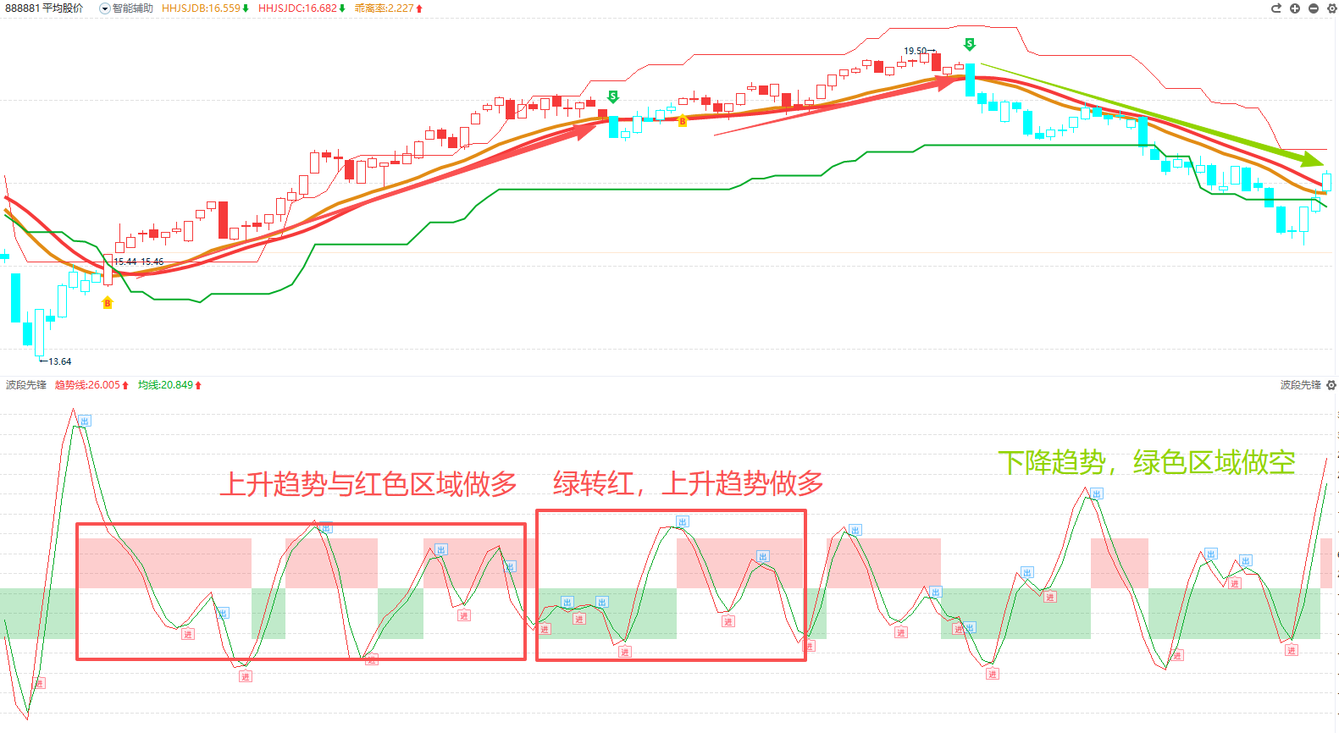
趋势联动
大盘处于强势区间时：波段先锋信号的胜率提升，优选上升趋势+红色区域或绿转红，上升趋势做多。
大盘处于弱势区间时：下降趋势，绿色区域做空。（减少 “进” 信号操作）​
总结：单边市：侧重趋势延续性信号；震荡市：侧重区间突破信号（结合箱体高低点）。

Slide 8
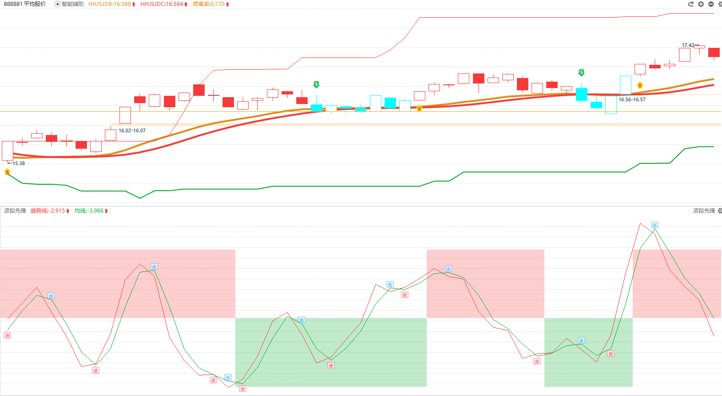
波段先锋-仓位选择
波段红+波段进：
仓位：7 - 10 成，满仓或重仓参与。
策略：敢于买入、持股，借趋势获取较大收益，耐心等趋势转弱再考虑止盈。
波段红+波段出：
仓位：5成，高抛低吸。
策略：高位减仓、等待低吸，锁定部分利润，等回调企稳再补仓，增厚收益。
波段绿+波段进：
仓位：3-5成，不贪多。
策略：反弹逢高减仓，逢低低吸，利用波动做差价。
波段绿+波段出：
仓位：3成以内，轻仓观望。
策略：只减不加仓，有持仓就逢反弹减，不新开仓，等趋势明朗。

Slide 9

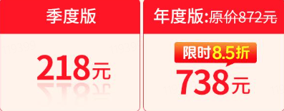
月底最后三天！！！

